Slide 1
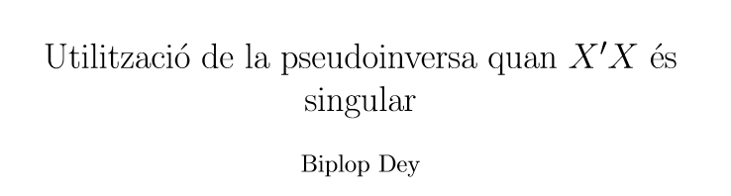

Slide 2







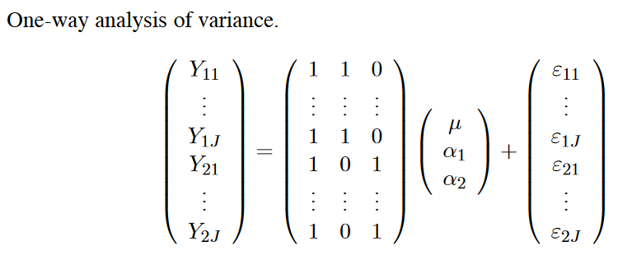
Introducció

Slide 3
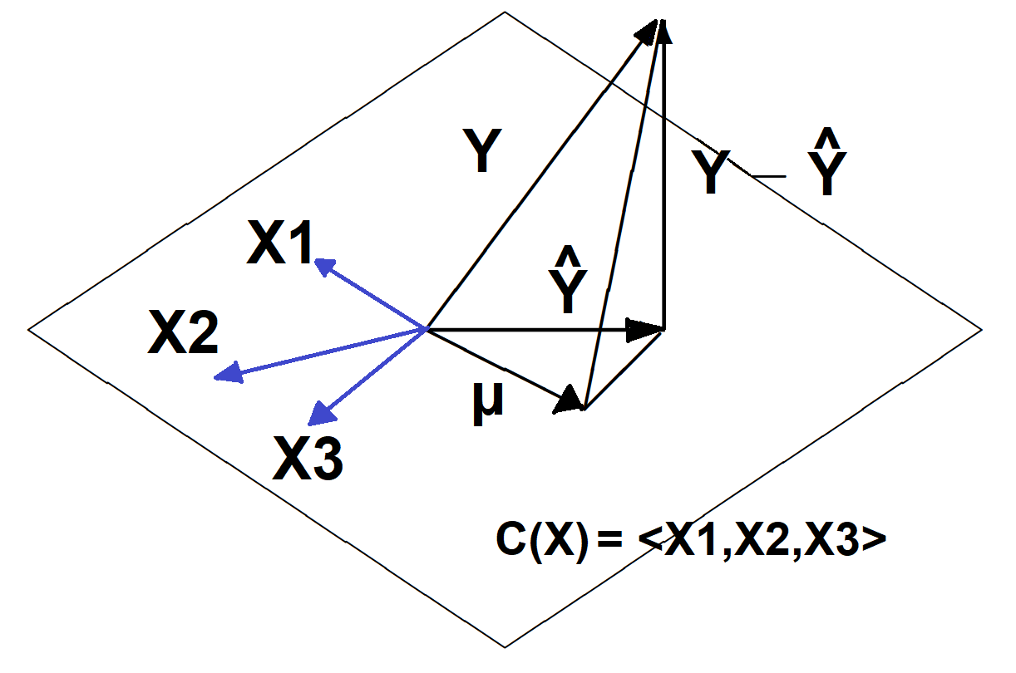
Interpretació geomètrica
Notes:
el criteri del minim quadrat consisteix en trobar una mu que viu a l’espai generat per les columnes, tal que la distancia entre Y i mu sigui minima.

Slide 4
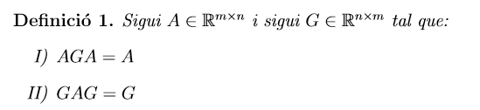


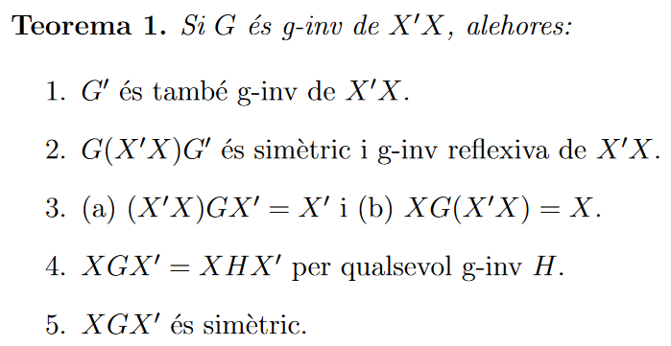

Inversa generalitzada
g-inv
g-inv reflexiva
Teorema clau per demostrar propietats de P

Slide 5
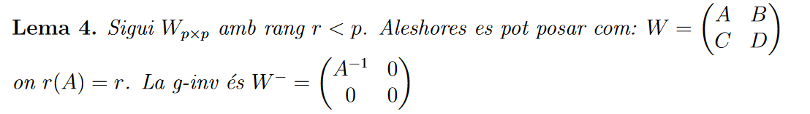





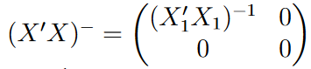

Construcció de g-inv
El nostre cas

Slide 6
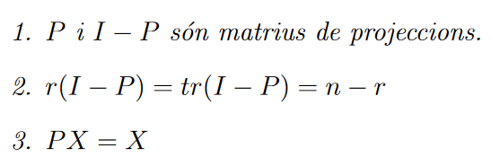

Lema important
es dedueix del lema

Slide 7
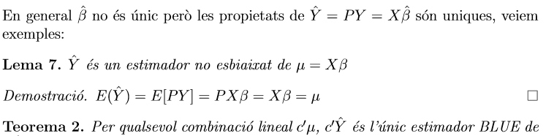

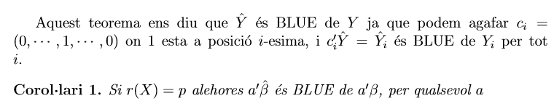
Propietats dels estimadors

Slide 8
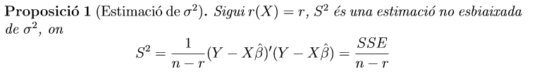
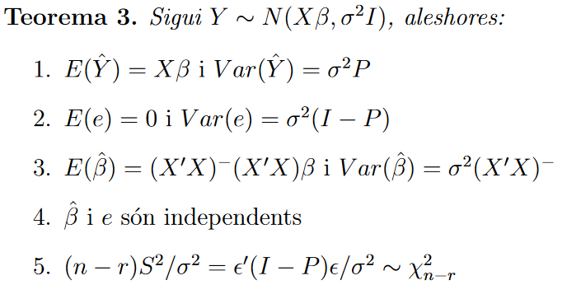
Notes:
mateixos resultats que cas rang maxim

Slide 9
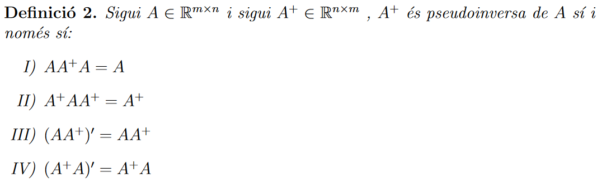


Inversa de Moore-Penrose (Pseudoinversa)

Slide 10
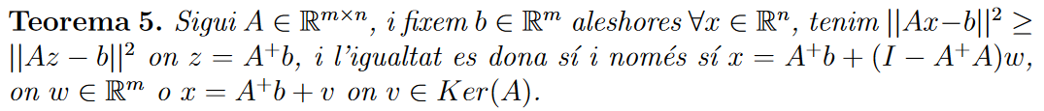
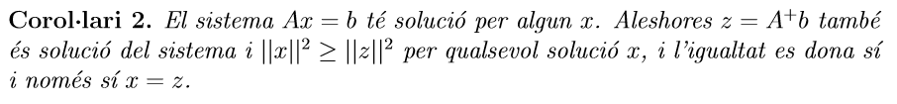

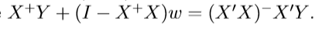
Aplicacions a regressió lineal

Slide 11










Propietats de diferents estimacions de
dir les conclusions i quin es millor
X₂ son l.d de X₁

Slide 12
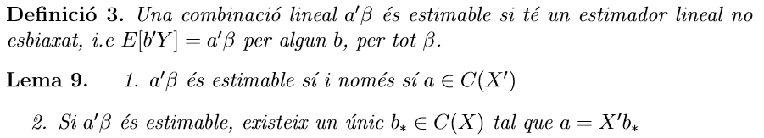
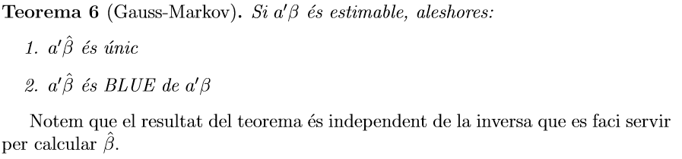


Funcions estimables i teorema de Gauss-Markov

